Slide 1
분산분석과 상관분석

Slide 2
분산분석
분산분석은 실험계획법에 의해서 실시된 실험 결과를 해석하는 방법
실험계획법은 요인 또는 인자(factor)이 반응값에 영향을 주는지를 파악하기 위한 일렬의 절차를 말합니다.
실험계획의 예
맥주는 차게 해서 마셔야 맛이 있다고 합니다. 그러면 냉장고에서 몇도에서 보관해야 하는지 가자 맛이 좋은지 알아보고자 실험을 실시한다고 가장합니다.
냉장고 온도를 1℃, 4℃, 7℃, 10℃ 로 바꾸어 가면서 맛을 측정하면, 1℃, 4℃, 7℃, 10℃ 가 요인(factor)이고 맛이 특성값이 되면, 요인의 수준수를 4가 됩니다.

Slide 3
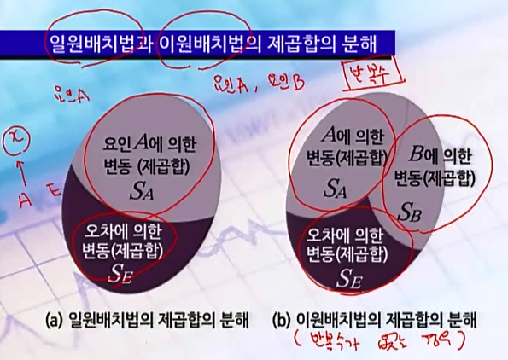
분산분석(analysis of variance)
정의 : 특성치의 변동의 원인을 파악하기 위한 방법으로 특성치의 변동을 제곱합으로 나타내고 실험과 관련된 요인들의 제곱합과 오차의 제곱합으로 분해하여 영향이 큰 요인이 무엇인가를 찾아내는 분석방법
일원배치법 : SST = SSA + SSE
이원배치법 : SST = SSA + SSB + SSE

Slide 4
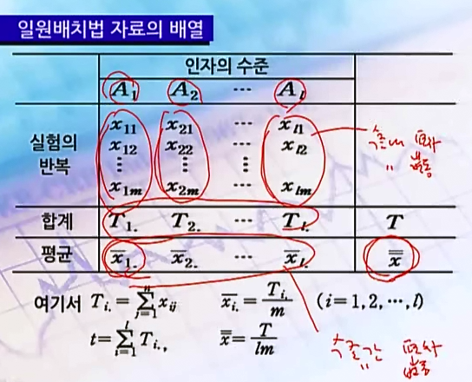
일원배치법(one-way factorial design)
어떤 관심이 있는 특성치에 대하여 하나의 요인(factor)의 영향을 조사하기 위하여 쓰이는 실험계획법
아래와 같은 자료 구조에서 총 변동을 수준간 편차(변동), 수준내 편차(변동)으로 분해
요인에 의한 변동과 오차에 의한 변동은 무엇인가 ???

Slide 5
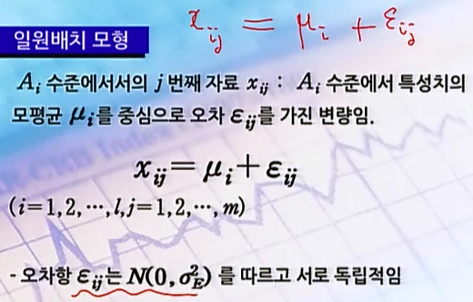
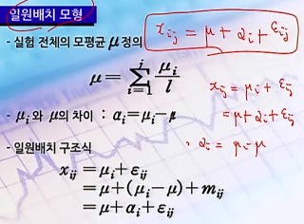
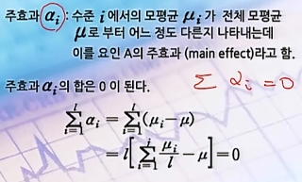
일원배치 모형

Slide 6
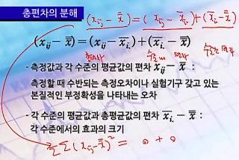
일원배치의 총편차의 분해

Slide 7
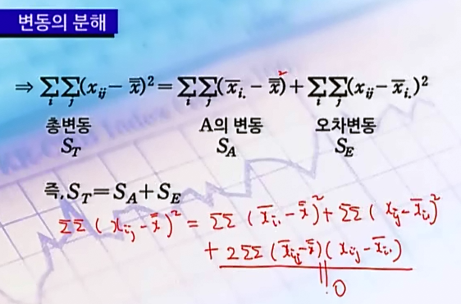
합(평균 – 개별값) = 0

Slide 8
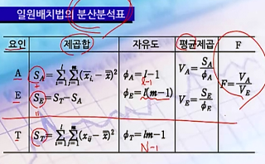
분산분석표(ANOVA table)
변동을 분해해서 정리한 표

Slide 9
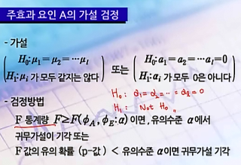
주효과 요인 A의 가설을 검정
아래와 같은 방법으로 그룹이 3개 이상인 경우의 평균 비교가 가능

Slide 10
일원배치법 실습
반응온도를 요인으로 A1:60, A2:65, A3:70, A4:75로 해서 3회씩 반복하여 원사제품의 강도를 실험하였다.
5% 유의수준에서 인자간 차이가 있는지 검증하시요.
구분 | 인자의 수준
 | A1 | A2 | A3 | A4
실험의 측정값 | 8.44 8.36 8.24 | 8.59 8.91 8.60 | 9.34 9.41 9.69 | 8.92 8.92 8.74
합계 | T1=25.08 | T2=26.10 | T3=28.44 | T4=26.58 | T=106.20
평균 | X1=8.36 | X2=8.70 | X3=9.48 | X4=8.86 | X = 8.85
요인 | 제곱합 | 자유도 | 평균제곱 | F
A E | Sa = 1.9788 Se = 0.1692 | 3 11 – 3 = 8 | Va = 0.65 Ve = 0.02 | 0.65 / 0.02 = 32.5
T | St= 2.148 | 11 | Vt =

Slide 11
R을 이용한 실습
# 데이터
oneway <- data.frame(
gang=c(8.44 , 8.36, 8.24, 8.59, 8.91, 8.60, 9.34, 9.41, 9.69, 8.92, 8.92, 8.74 ),
ondo=as.factor(c(1,1,1,2,2,2,3,3,3,4,4,4)) )
# 일원배치법
summary( aov(gang~ondo, data=oneway) )

Slide 12
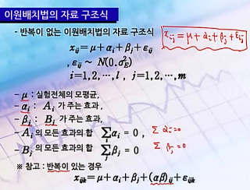
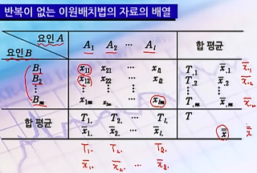
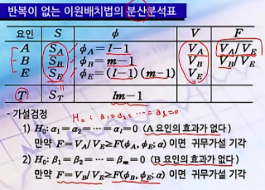
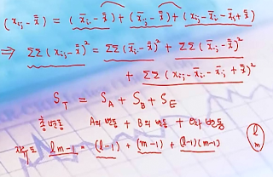
반복이 없는 이원배치법

Slide 13
실험계획법 심화 학습 과장
반복이 있는 이원배치법
이원배치법 – 혼합모형일때
회귀분석 + 분산분석 = 공분산분석
….

Slide 14
상관분석
상관분석(correlation analysis) : 관련있는 두 변수간의 관련성을 통계적으로 분석하는 것으로 본격적으로 두 변수의 관련성을 가지고 회귀분석에 들어가기 전에 자료를 정비하는 것
상관분석의 단계
두 변수간의 상관성을 눈으로 산점도 작성
두 변수간의 상관성을 수치화
상관계수가 통계적으로 유효한지 검정
산점도 작성
상관관계의 종류 : 양의 관계, 음의 관계, 무 관계, 곡선 관계(예를 들어 양의 상관관계였다가 음의 상관관계로 변하는 관계), 절대 상관 관계(완벽하게 직선상에 데이터 있는 경우)
이상점(outlier)를 발견 가능
층별 을 이루는가를 확인 할 수 있다(층별이 관측되었을 때 분리해서 분석을 해야 하지 않나라고 판단할 수 있다).

Slide 15
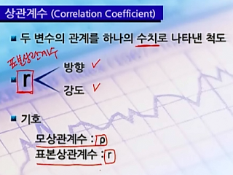
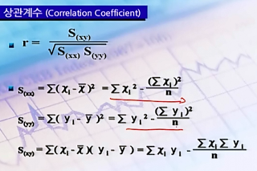
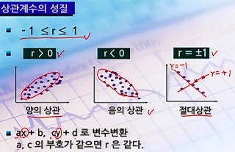
상관 관계의 수치화

Slide 16
상관계수의 해석
r = 0 이라고 꼭 무상관은 아니다. 곡선 관계일수도 있기 때문에 꼭 산점도로 확인 필요
이상치의 유무를 확인

